Slide 1
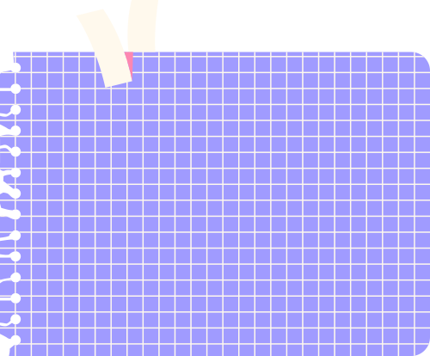





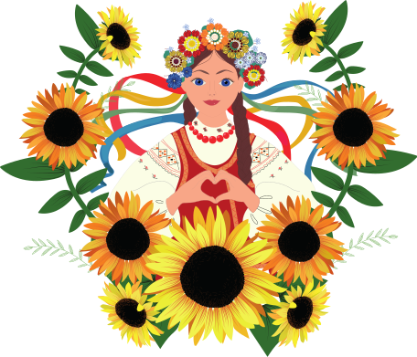


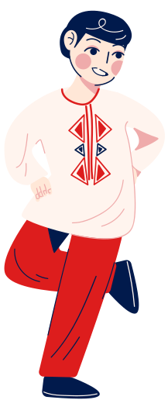

Славетні українці

Slide 2
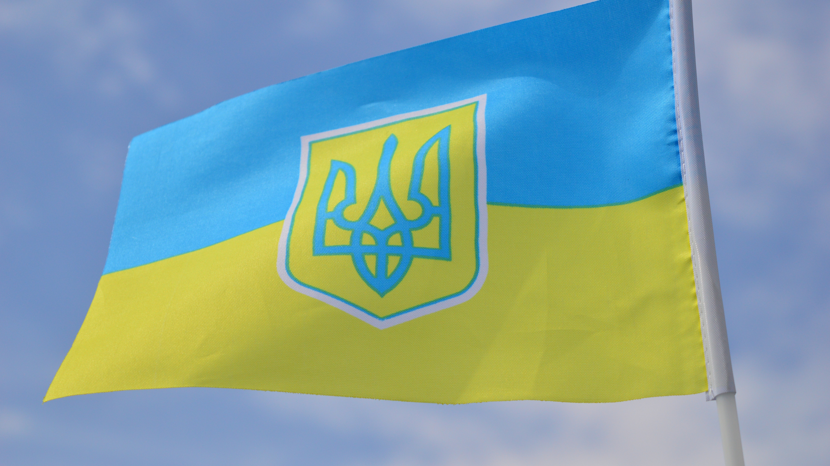
Людину творить країна,
де вона народилася.
Але й країну створює людина

Slide 3
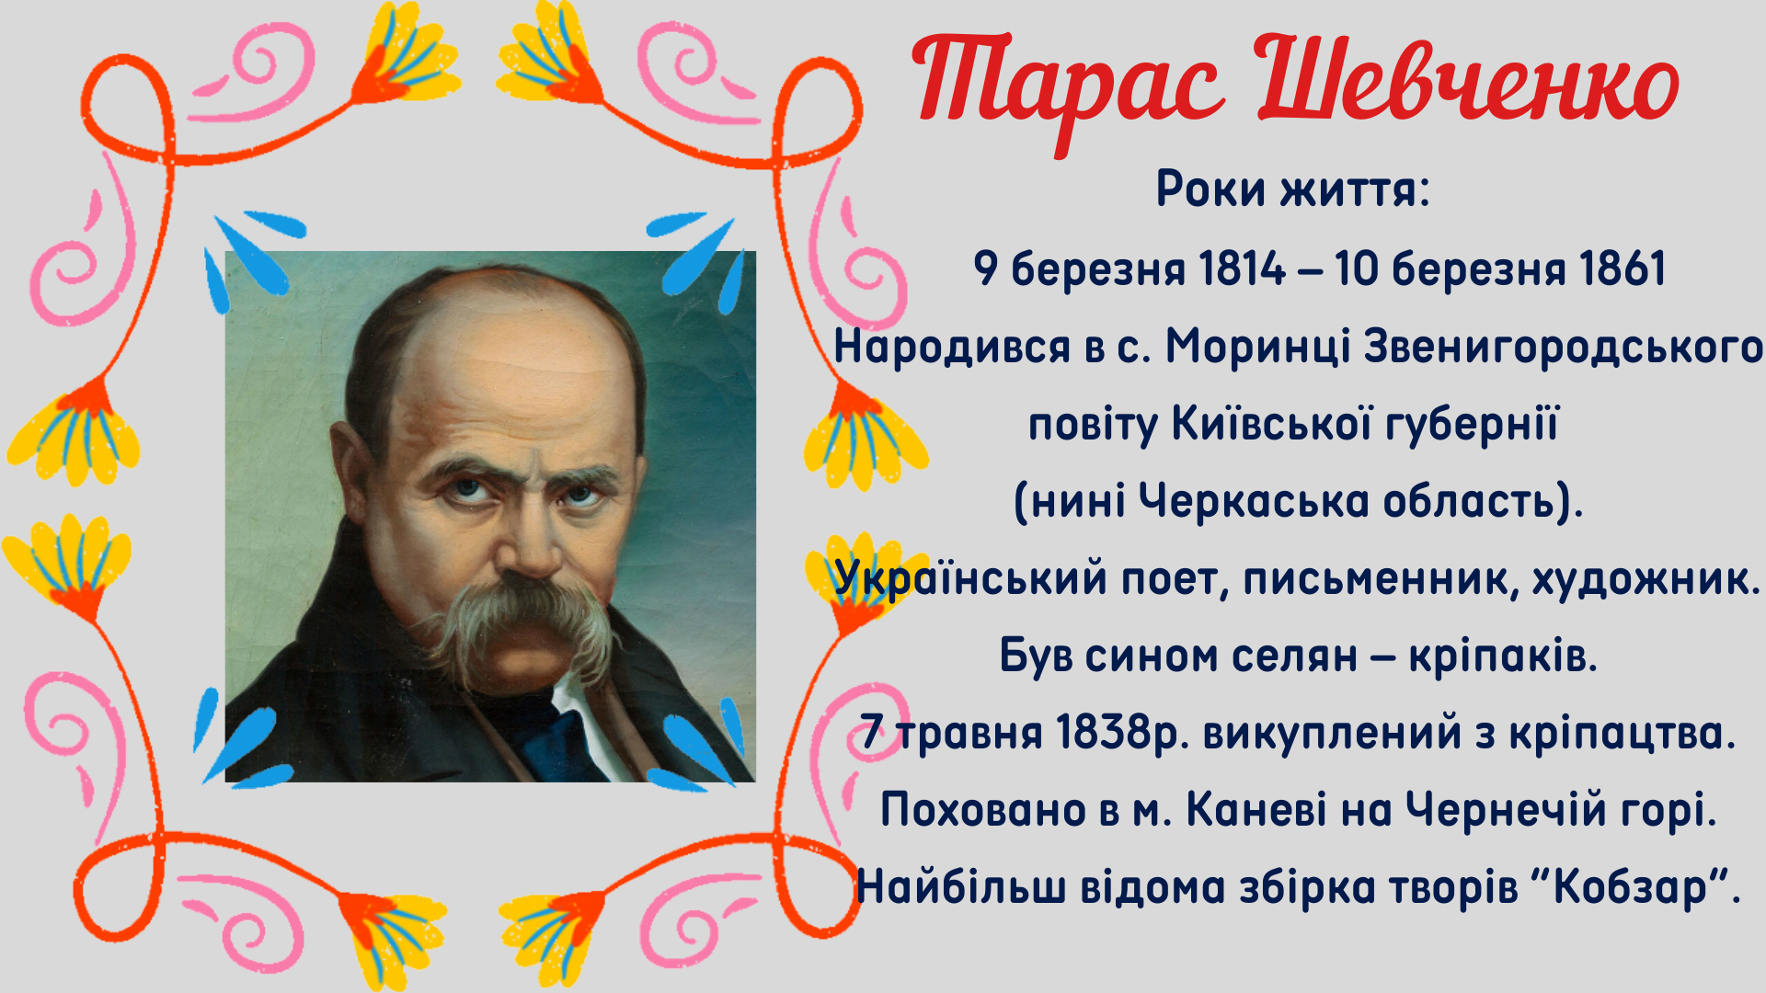
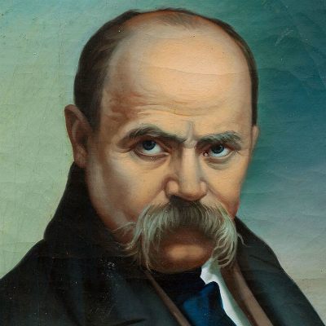
Тарас Шевченко
Роки життя:
9 березня 1814 – 10 березня 1861
Народився в с. Моринці Звенигородського повіту Київської губернії
(нині Черкаська область).
Український поет, письменник, художник.
Був сином селян – кріпаків.
7 травня 1838р. викуплений з кріпацтва.
Поховано в м. Каневі на Чернечій горі.
Найбільш відома збірка творів “Кобзар”.

Slide 4


Slide 5
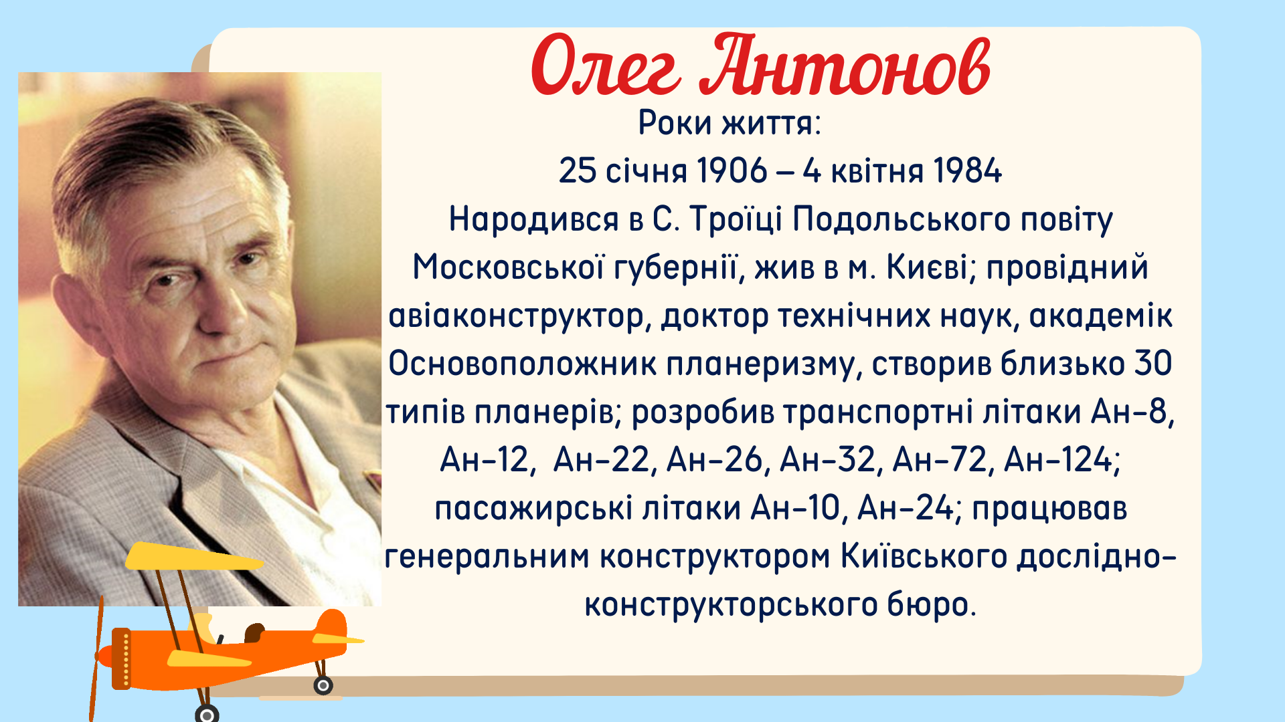

Slide 6

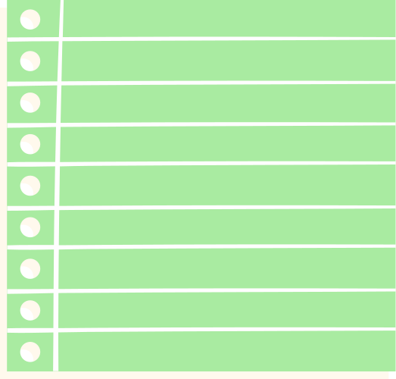
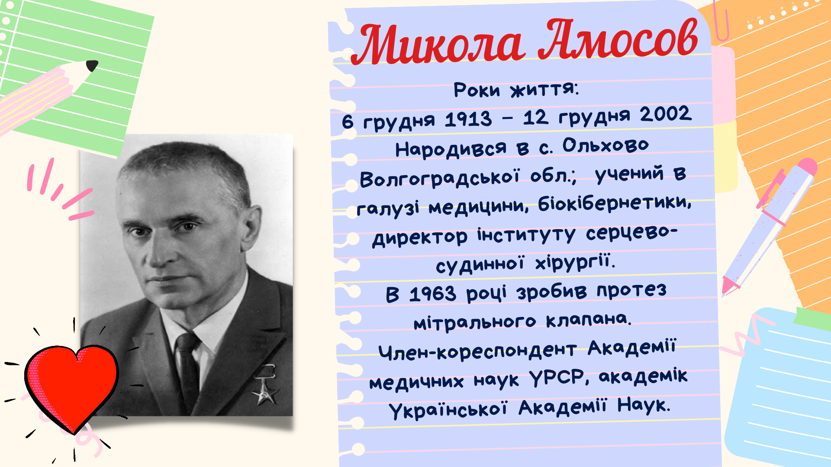








Slide 7
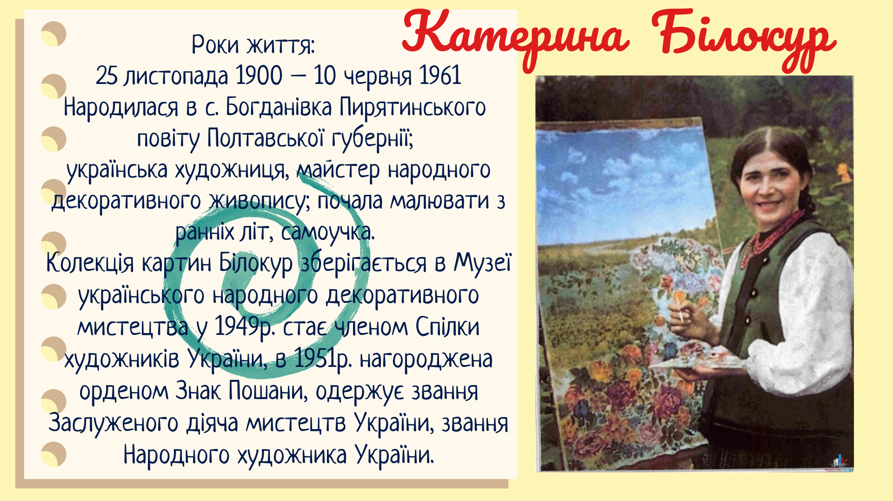
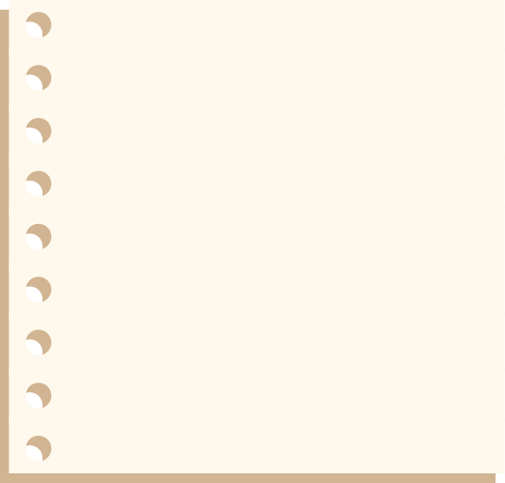

Slide 8

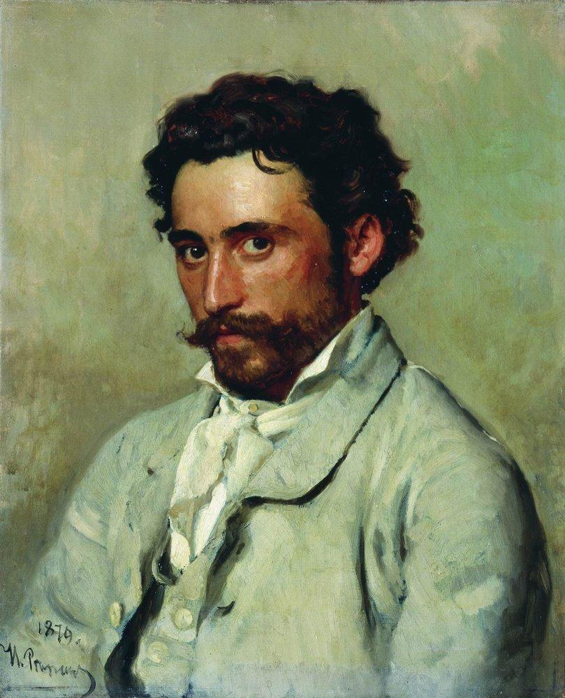

Ілля Рєпін
Роки життя:
24 липня (5 серпня) 1844р. -29 вересня 1930р. у слободі Осинівка міста Чугуєва на Харківщині.
Відомий український художник-реаліст, майстер портрету, історичних та побутових сцен.

Slide 9
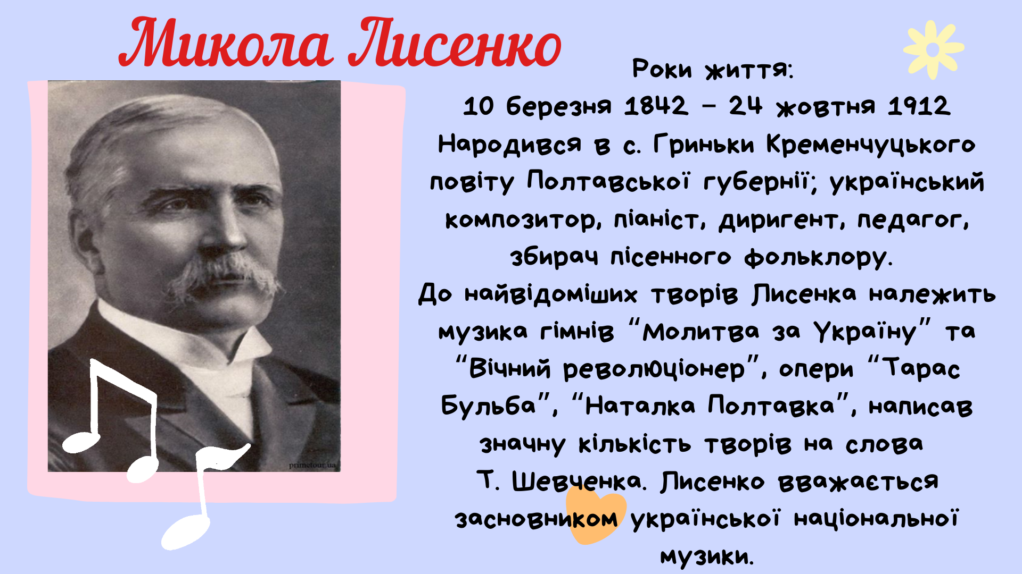

Slide 10
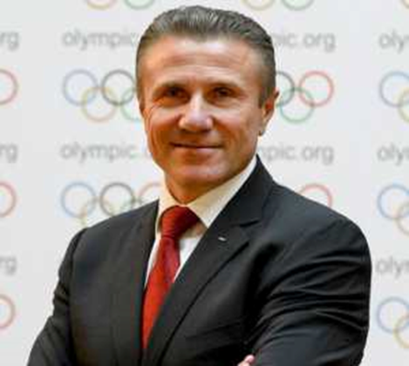
Сергій Бубка
Народився
4 грудня 1963 р., м. Луганськ.
Сергій Бубка — видатний український
легкоатлет, шестиразовий чемпіон світу, який
підкорив вперше
в світі висоту шість метрів
у стрибках з жердиною.
Заслужений майстер спорту (1983). Чемпіон Олімпійських ігор (1988),
світу (1983, 1987, 1991, 1995),
Європи (1986), СРСР (1984, 1985). Переможець Кубків світу та Європи (1985).

Slide 11
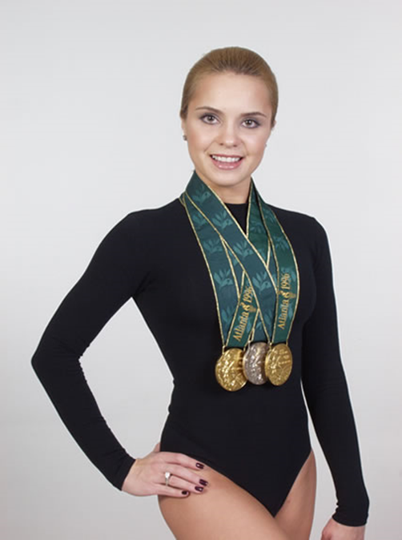
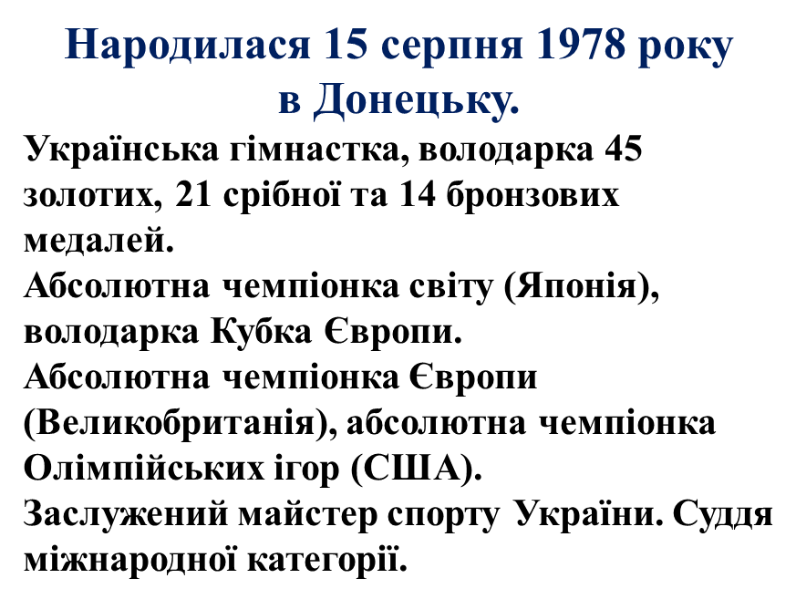

Лілія Подкопаєва

Slide 12

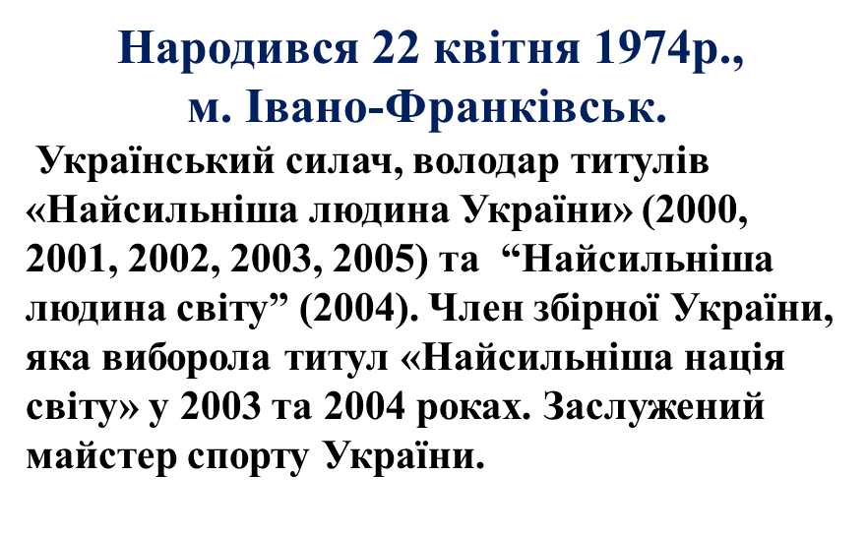
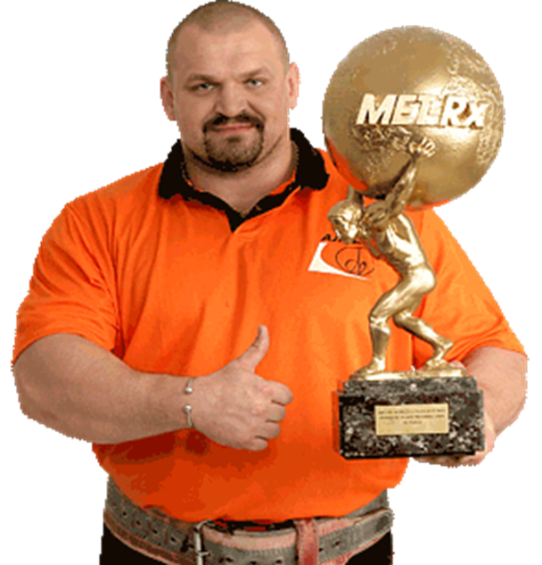

Василь Вірастюк

Slide 13
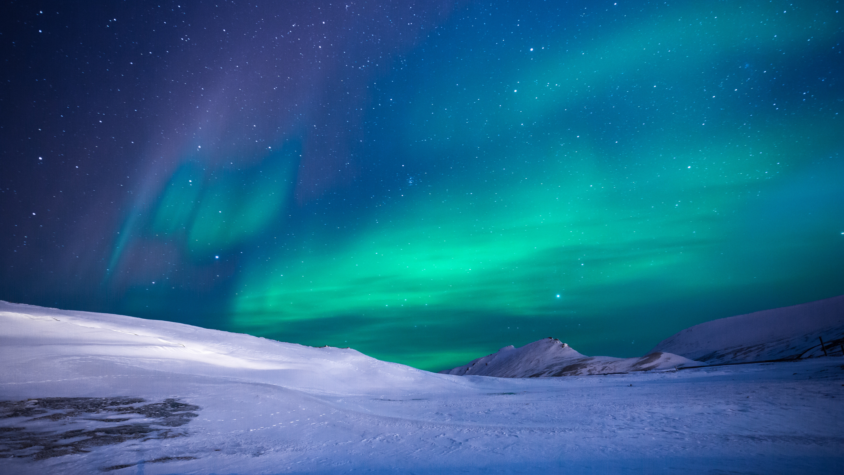
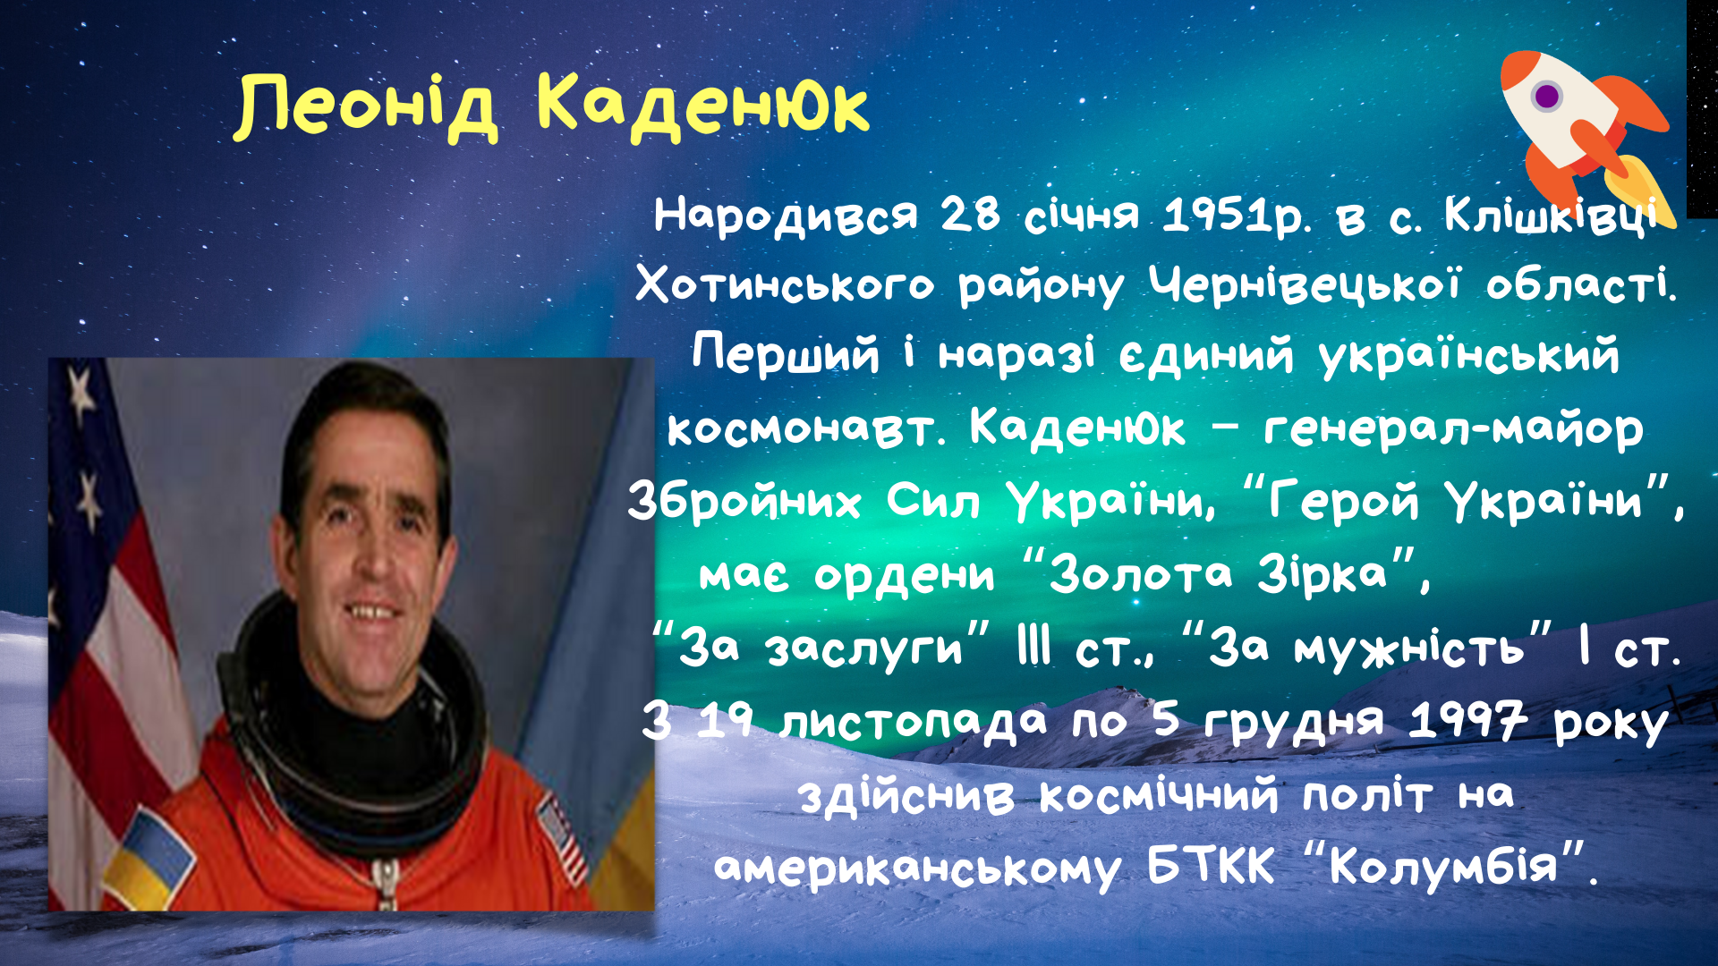

Slide 14


